Slide 1
Introduccion a las redes (CCNA1)
Comandos tracert para CMD de Windows
Luis Reyes Volquez

Slide 2
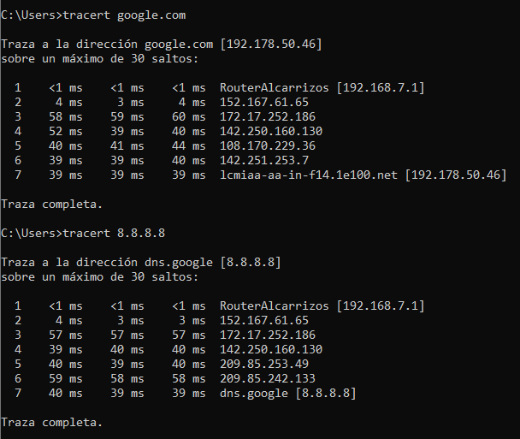
Comando tracert [dominio o dirección ip]
Sirve para rastrear la ruta que siguen los paquetes desde tu computadora hasta un destino en la red.

Slide 3
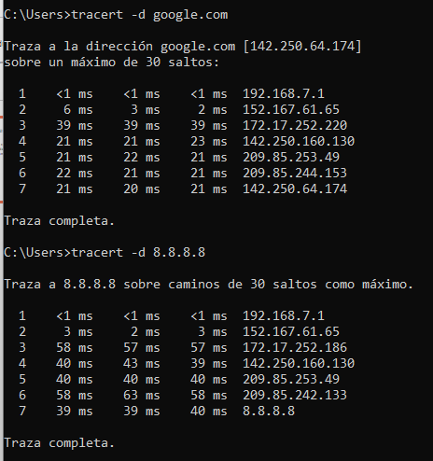
Comando tracert -d [dominio o dirección ip]
Sirve para rastrear la ruta que siguen los paquetes desde tu computadora hasta un destino en la red sin los nombres dns y por eso es mas rápido.

Slide 4
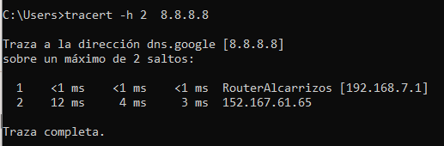
Comando tracert -h [numero de saltos maximos] [dominio o dirección ip]
Sirve para rastrear la ruta que siguen los paquetes desde tu computadora hasta un destino en la red con un numero de saltos definidos.

